Slide 1
Vývojová psychologie - Předškolák
Mgr. Jan Krása, Ph.D.

Slide 3
Paměť
Dítě je schopno naučit se reakci na ukázané jevy (např. rozpoznat kopřivu a ukázat na ni) už kolem 1,5 let. Ovšem, pokud danou situaci dlouho neopakuje, zapomene na ni.
Teprve v předškolním věku si dítě (pod pokyny rodiče) začne budovat trvalejší paměťové stopy, které však také podléhají po čase nepoužívání zkáze.

Slide 4
„Věk hry“ – typy hry (převzato z materiálů dr. Kohoutka)
Rozlišení hry vs. experimentace (V. Příhoda) – experimentace vzniká sama ze situace, je nepředvídaná, nahodilá; hra má cíl, souvislosti, průběh včetně ukončení
Hry s materiálem
Funkční a činnostní hry: procvičování tělesných funkcí ve složitějších formách; důležitá je funkční libost
Konstrukční - realistická hra (stavění, kreslení)
Symbolická – iluzívní, fantazijní hra („kuchyně se stane lesem a štokrdle medvěděm“)
Rolová – úkolová hra (prodavač, popelář, princezna, prezident)
Sociálně: hra paralelní, společná asociativní/kooperativní, hra soutěživá

Slide 6
„Věk hry“ – pojetí hry (převzato z materiálů dr. Kohoutka)
Dominantní pojetí hry:
Hra jako „příprava“ na reálný život, nácvik, zkoušení něčeho „nanečisto“: Hra napomáhá rozumnému a účelnému životu (ač sama o sobě může být nerozumná), vede k osvojení dovedností potřebných pro život, k zotavení a uvolnění i k překonání sociálních nároků
Hra jako smysluplná činnost sama o sobě: Hra jako jedna ze základních potřeb člověka ve všech společenstvích a kulturách, význam nemusí být obhajován jinými důvody. Souvisí se svobodou člověka a s jeho tvůrčí, fantazijní a uměleckou schopností.
Výběr názorů:
Huizinga: kulturu stvořil „homo ludens“, ne „homo faber“
J. A. Komenský: Hra je přirozená lidská potřeba.
A. Lazarus: Hra je prostředník k přirozenému odpočinku.
H. Spencer: Hra slouží k odčerpání přebytečné energie.
G. S. Hall: Hra jako rekapitulace fylogenetických období v ontogenetickém vývoji.
K. Gross: Hra má funkci přípravy a přípravného učení na „opravdový“ život.
Psychoanalytická tradice: Hra přináší slast či funkční libost.
E. Erikson: Hra jako řešení problémů a krizí.

Slide 7
„Věk hry“ – význam her ve vývoji (převzato z materiálů dr. Kohoutka)
Hraje si každé zdravé dítě; hra je základní potřebou, je nezbytná pro psychický vývoj (po stránce motorické, kognitivní, emoční i sociální)
Hra = činnost, která je vykonávána proto, že je libá, přináší dítěti uspokojení sama o sobě bez vnějšího uloženého cíle
Jednotlivé fáze:
Kojenec: procvičování pohybů, hra s jednoduchými předměty, “prozkoumávání“, zájem o detaily, později o vztahy mezi předměty, pohyb, zvuk… („není – kuk“), přechod od náhodného chování k záměrnému
Batole: procvičování nově získaných schopností, počátky nápodoby, manipulace s předměty a materiály, zkoumání funkčnosti, hra destruktivní, i počátky hry konstruktivní, počátky čmárání, dětské hříčky (říkadla,“paci-paci“), hra s ostatními – od paralelní postupně ke společné asociativní, zárodky kooperace, popř. i fantazijní hry
Předškolák: hra jako hlavní činnost; kooperace a soupeření, konstruktivní hra, nápodoba, námětová hra, rolová hra, kresba, vyprávění, počátky her s pravidly

Slide 9
Fantazie
Fantazie má velký význam pro harmonizaci jedince, ale i pro rozvoj hry
Předškolní děti mají sklon ke konfabulaci – „vymýšlení si“ (nikoli lhaní)

Slide 10
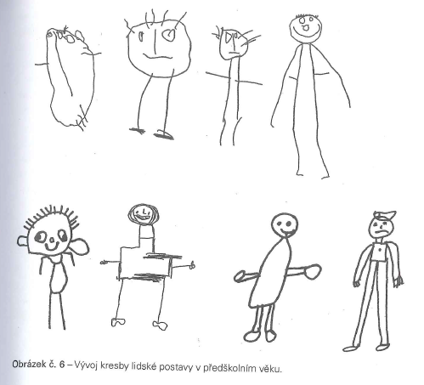
Vágnerová, 2012, s. 189

Slide 11
Kresba
Vlastně také druh hry.
Vágnerová (2012, s. 187) rozlišuje:
1. presymbolická, senzomotorická fáze: dítě čmárá, ale málo jej zajímá výsledek.
2. Fáze přechodu na symbolickou úroveň – dítě postupně zjistí (je učeno), že čmáráním může něco napodobit. Výtvor bývá pojmenován.
3. Fáze primárního symbolického vyjádření – dítě dokáže uskutečnit záměr něco zobrazit. Kreslí subjektivně významné rysy.
Vývoj kresby má svůj typický průběh, v němž se určitým způsobem odráží i vývoj dětské psychiky.

Slide 12
Kresba
Dítě zprvu kreslí to, co ví o osobě či předmětu; teprve mnohem později kreslí to, na ní skutečně vidí (Piaget, Inhelderová, 2014).
Tj. vývoj realismu v kresbě (dle Luquet, ):
1. Nahodilý realismus - čmáranice
2. Nepochopený realismus – kreslí věci vedle sebe: klobouk nad hlavu, meč vedle ruky…
3. Intelektuální realismus – znázorňuje pojmové vlastnosti předmětu, nezná perspektivu a metrické vlastnosti

Slide 13
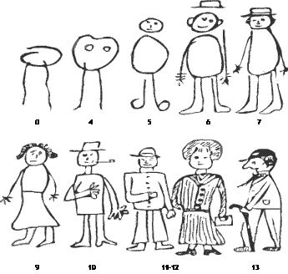
Kresba
3-5 let obličej
ruce, nohy
oči, ústa, nos, vlasy
trup – ne vždy
5 let – dvojdimenzionální
trup
6 let – detaily – oblečení, znaky průhlednosti
7 let – zpřesnění proporcí
8 let – profil
9 let – pohyb
10 let – stínování, perspektiva

Slide 14
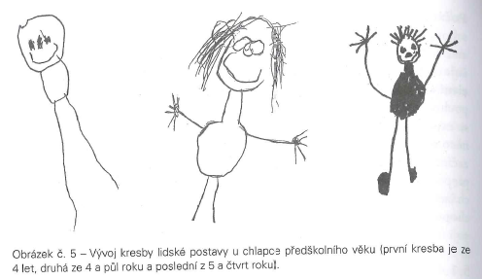
Vágnerová, 2012, s. 188

Slide 16
Strachy
0-12 měs. – hlasité zvuky, neznámé předměty
1 rok – separace od matky
2 roky – hlasité podněty (siréna), zvířata, tmavé místnosti, separace od rodičů
3-5 let – masky, tma, zvířata, separace od rodičů
6 let – nadpřirozené bytosti, bouřka, blesk, spát nebo zůstat sám, separace od rodičů
7-8 let – tma, úraz, nadpřirozené bytosti, nebezpečí, ohrožení, smrt
9-12 let – zkoušení ve škole, vysvědčení, úraz, vzhled
náctiletí – soc. začlenění, přijetí skupinou

Slide 17
Sociální vývoj (převzato z materiálů dr. T. Kohoutka)
Vztahy k druhým:
diferencují se vztahy k rodičům
rozvíjejí se vztahy k dalšími dospělým
dítě proniká do „světa mimo rodinu“ – počátky „fáze veřejné socializace“
velký význam kontaktu s vrstevníky i se staršími dětmi (už od konce batolecího období)
Utváření vlastní role:
Na počátku předškolního věku by již dítě mělo znát své jméno a správně určit své pohlaví.
Součástí identity předškolního dítěte se stává i tzv. osobní teritorium, do kterého spadají blízké osoby, věci a místa
rodová role: postupné osvojování významu a obsahu dívčí a chlapecké (mužské a ženské) role
Velký význam začíná mít sociální učení
důležitým aspektem chování předškoláka je nápodoba
Dítě se v tomto věku dobře zabaví činností podobnou té, kterou vykonává vzor (např. rodič, ale i pohádková postava), rádo se podílí na drobných pracích a úkolech (upravených pro něj tak, aby mohlo být v jejich vykonávání úspěšné).

Slide 19
Styl výchovy (Shaffer, 1985)
Děti diktátorských rodičů mají sklony k uzavřenosti, nízké vitalitě, průměrnosti v sociálních dovednostech a často k zaujatosti, u chlapců navíc k nízké míře kognitivních dovedností.
Děti liberálních rodičů mají více vitality a častěji jsou ve veselé náladě, avšak jsou slabé v sociálních a kognitivních dovednostech (hlavně u chlapců).
Děti autoritativních (pevně vládnoucích, ale demokratických) rodičů bývají průbojné, nezávislé, přátelské a dobré jak v sociálních, tak v kognitivních dovednostech. (Hunt, 2000, s. 355)

Slide 20
Interakce rodič – dítě (Mussen & Conger, 1979)
Děti, jejichž rodiče na ně hodně mluví, si osvojí větší slovní a sociální dovednosti.
Děti, jejichž rodiče si s nimi hodně hrají, bývají oblíbené u druhých dětí a dovedou rozpoznávat a interpretovat nálady a emoční výrazy druhých dětí. Způsob, jak spolu rodič a dítě inteagují, se pravděpodobně stane vzorem pro další vztahy dítěte. (Hunt, 2000, s. 355)

Slide 21
Kázeň (Staub, 1979)
Použití trestů a odnětí lásky může vynutit poslušnost, ale fungují jen, když se rodiče dívají nebo když mohou uplatnit sankce.
Kázeň navozená vysvětlením (proč je určitý čin špatný, jak porušuje zásady, jak se při něm cítí druhý člověk) vede dítě k tomu, aby přijalo hodnoty rodičů a aby je zabudovalo do vlastních zásad. (Hunt, 2000, s. 355)
Srov. konformitu vnější (vyhovění) a vnitřní (akceptace).

Slide 23
DISKUZE
Jaký styl výchovy vlastního dítěte se Vám zdá nejlepší?

Slide 24
Jaký styl výchovy cizího dítěte (jako učitel) se Vám zdá nejlepší?
Jaké parametry podle Vás má mít výuka předmětu (zš. nebo odborného)? (napsat)
Co má uč. dělat? O co má dbát? Co nemusí řešit? Čeho se má zbavit?
?věku žáků,

Slide 25
Jaké tresty jsou podle Vás oprávněné?

Slide 26
Proč se na VŠ nepoužívají tresty?

Slide 28
Předoperační stádium
Nástup sémiotické funkce (Piaget & Inhelderová, 2001):
1. oddálená nápodoba (imitace úkonu v nepřítomnosti předlohy)
2. symbolická (fiktivní) hra: dítě dělá, že spí; dává spát plyšáka. Dítě asimiluje svět ve hře.
3. kresba/modelace
4. obrazná představa: zvnitřněná nápodoba
5. rodící se řeč dovoluje označovat představy (plná sémiotická funkce)

Slide 29
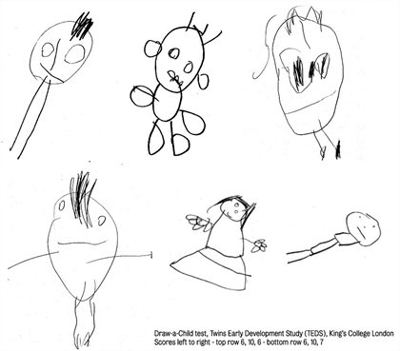
Omezení dětského světa
Vágnerová (2012, s. 178-179):
egocentrismus – svět je takový, jakým ho dítě vidí – není schopno jiného pohledu
animismus – neživé předměty mají živé vlastnosti
fenomenismus – děti kladou důraz na svět jaký je právě teď (počítání)
magičnost – zdůvodňují pohádkově logické souvislosti
antropomorfismus – polidšťování
artificialismus – vše se děje samo o sobě
absolutismus – jak se mi to jeví, tak to určitě je

Slide 30
(Oakley, 2004, s. 31): Piaget introduced child-centred learning. It was his view that children differed from adults in the manner in which they acquired knowledge. Therefore, teaching has to be focused upon the child, taking into account their developmental stage and level. Piaget felt that the child should not have free will over their learning, but learning should be teacher-directed. The teacher initiates and determines the activities. The role of the teacher is to create a situation in which the child can learn and to encourage questions, experiments and speculation (Slavin, 1994).

